Slide 1
Carta de Magdalena Correa a Carlos Ortúzar (1-10002)

Slide 2
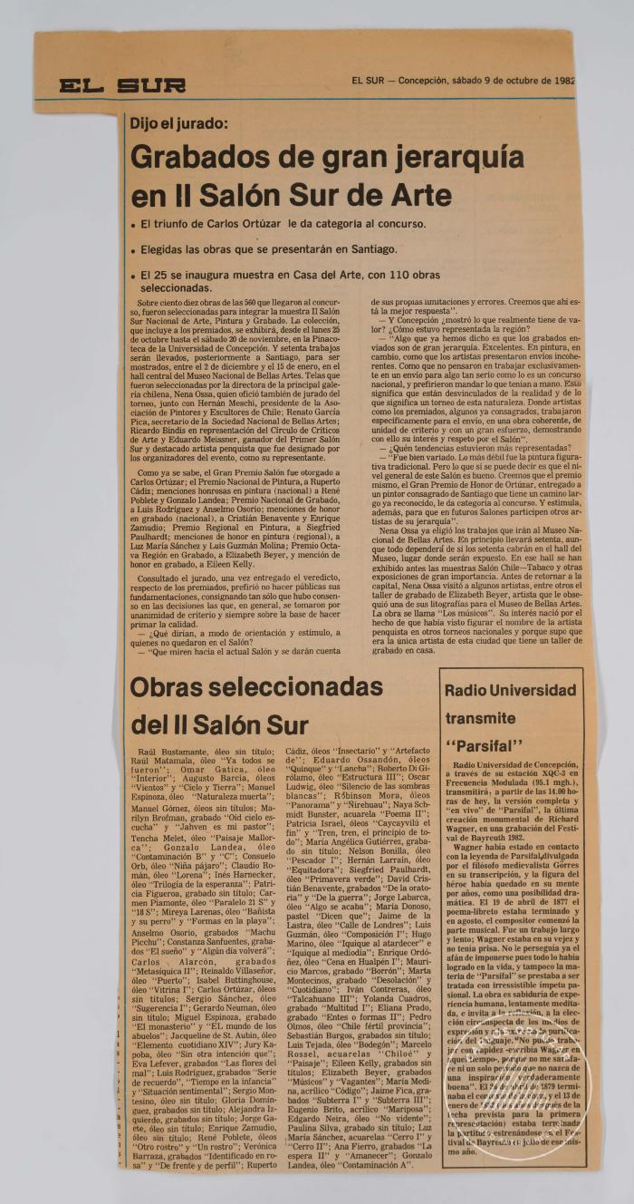
Grabados de gran jerarquía en el II Salón Sur de Arte (5-10010)

Slide 3
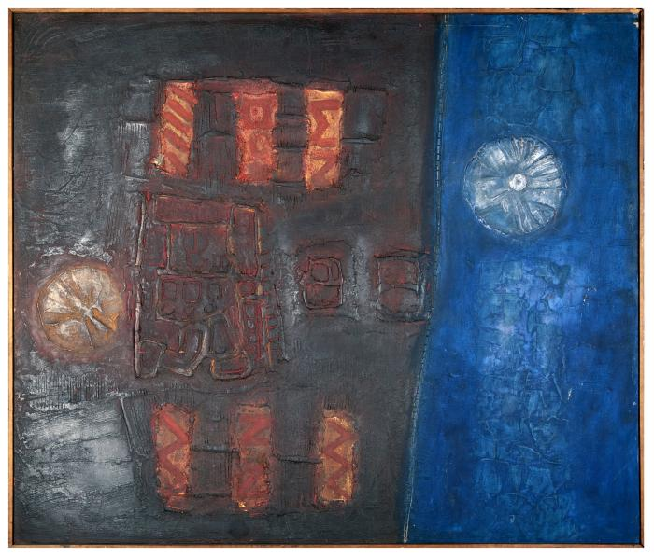
Chalana (CO_0147_1962)
Pieza que forma parte del conjunto de obras denominadas Matéricas, que corresponde a una producción de carácter informalista desarrollada entre fines del 50 e inicios de los 60, caracterizada por pinturas realizadas al óleo en tonos generalmente ocres, grises y rojizos producidas sobre relieves de resina y/o yeso que se fijan a un soporte de madera. Esta producción se inspiró en una serie de investigaciones iconográficas sobre las culturas originarias de Chile y se expuso entre 1965 - 1967 en importantes galerías de Nueva York. ;;

